Slide 1
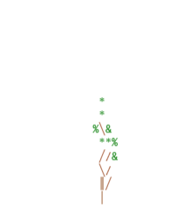
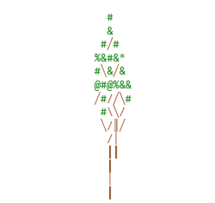
Привычковая ЯндексФерма
Flask Web проект от Александрова Дмитрия и Севрюкова Ильи

Slide 2

Цель и задачи:
Создать геймифицированное веб-приложение, которое поможет пользователям вырабатывать полезные привычки через уход за виртуальным садом.

Slide 3
Задачи:
+ Разработка интерфейса и пользовательского опыта
+ Реализация регистрации и авторизации
+ Создание игровой механики (рост растений за выполнение привычек)
+ Настройка базы данных (пользователи, растения, прогресс)
- Добавление достижений и статистики
+ Тестирование и оптимизация работы приложения

Slide 4
Название | Оссобенности | Плюсы | Минусы | Сравнение
Habitica | Ролевая игра и трекер привычек в одном | Интересный игровой процесс, хороший уровень поощрения | Перегруженный интерфейс и много платных функций | У нас проще и визуальнее
Streak | Минималистичный трекер привычек | Интеграция с apple health | Много денег и мало функций | У нас больше мотивации
Forest | Дерево растет пока ты фокусируешься | Приятный интерфейс, минималистичный дизайн, хорошая и наглядная аналитика | нет | Похожая идея, но у нас выработка привычек а не концентрации

Slide 5
Перейдем к самой веб приложухе!

Slide 6
Спасибо за внимание!

